Slide 1

SCJP SUN CERTIFIED
PROGRAMMER FOR
JAVA 6

Slide 2
SEMANA DOS
ORIENTACION A OBJETOS
CONSTRUCTORES Y CREACION DE INSTANCIAS

Slide 3
CONSTRUCTORES
Todos los objetos son creados.
No podemos crear un objeto sin invocar al constructor de la clase
Los constructores son el codigo que se ejecuta cuando usamos la keyword new

Slide 4

CONSTRUCTORES
Todas las clases, incluso las abstractas, deben de tener un constructor.
Constructor común.
Como podemos observar, el constructor no tiene tipo de retorno y tiene el mismo nombre de la clase

Slide 5
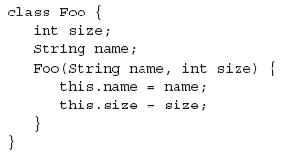
CONSTRUCTORES
Constructor personalizado (sobrecarga de constructor)
El constructor anterior es un constructor sin argumentos.
¿Qué pasa si ejecuto la siguiente linea?
  Foo foo=new Foo();

Slide 6
CONSTRUCTORES
¿Qué pasa cuando instanciamos un objeto?
Supongamos que Horse extends Animal y Animal extends Object y tenemos la siguiente linea.
Horse h = new Horse();
El constructor de Horse es invocado. Cada constructor invoca al constructor de sus superclass con una implícita llamada a super() a menos que el constructor invoque a un constructor sobrecargado.
El constructor de Animal es llamado
El constructor de Object es invocado

Slide 7
CONSTRUCTORES
Las variables de instancia de Object se inicializan con sus valores explícitos (si no tienen toman los valores por default).
El constructor de Object termina su ejecucion
Las variables de instancia de Animal se inicializan con sus valores explícitos (si no tienen toman los valores por default)
El constructor de Animal se ejecuta y termina
Las variables de instancia de Horse se inicializan con sus valores explícitos (si no tienen toman los valores por default)
El constructor de Horse se ejecuta y termina

Slide 8
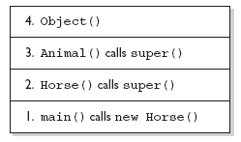
CONSTRUCTORES

Slide 9
REGLAS PARA LOS CONSTRUCTORES
Pueden usar cualquier modificador de acceso incluso private
El nombre del constructor debe ser igual al de la clase
No debe tener valor de retorno
Es legal pero no practico tener un método con el mismo nombre de la clase.
Si no se declara un constructor explícitamente Java crea uno implícito por default
El constructor default siempre es sin argumentos
Si se ha declarado un constructor con argumentos y se quiere usar un constructor sin argumentos se debe declarar, ya que en este caso Java no lo provee

Slide 10
REGLAS PARA LOS CONSTRUCTORES
Cada constructor debe tener como primera linea de codigo una llamada a algun constructor sobrecargado( con this()) o una llama a un constructor de la superclase( super()) esta ultima es insertada por el compilador implicitamente
Lo que se inserta por default en un constructor personalizado es una llamada a (super()) como primera linea del constructor
Una llamada a super() puede ser con o sin argumentos
Si es sin argumentos, no es necesario declarar super()
No se puede llamar a un metodo de instancia o a alguna variable hasta que el constructor super termine.
Solo variables y metodos estaticos pueden ser accesados como parte de la llamada a super() o this(). (super(Animal.NAME))

Slide 11
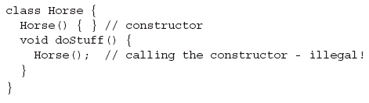
REGLAS PARA LOS CONSTRUCTORES
Las clases abstractas tienen constructores
Interfaces no tienen constructores, no son parte del arbol de herencia de los objetos
La unica forma de invocar un constructor es dentro de otro constructor

Slide 12
COMO SABRE COMO SE VE MI CONSTRUCTOR DEFAULT
Tiene el mismo modificador de acceso de la clase
No tiene argumentos
El constructor default tiene una llamada implicita a super()

Slide 13
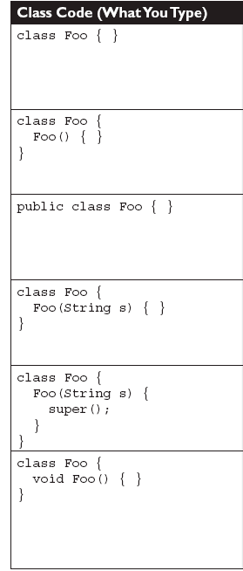
Como se vera el constructor al compilar las lineas de codigo?

Slide 14
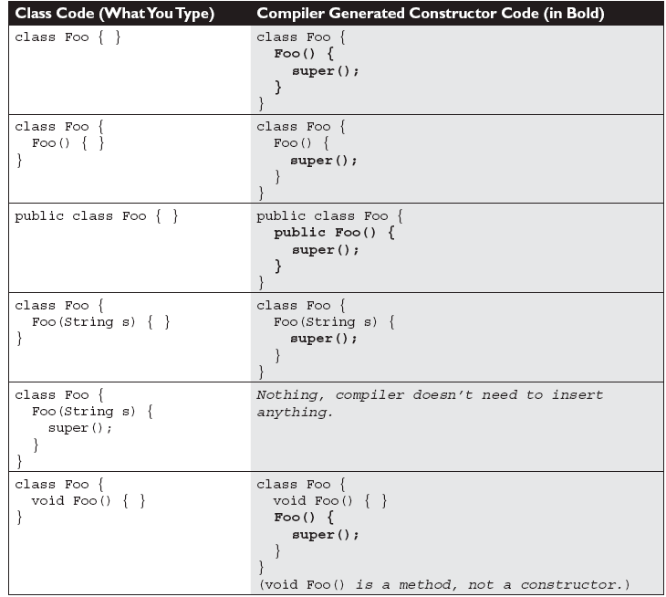

Slide 15
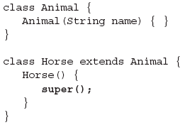
CONSTRUCTORES
¿Que pasa con el siguiente codigo?

Slide 16
CONSTRUCTORES SOBRECARGADOS
Significa que una clase tiene múltiples versiones de su constructor
La única condición es tener una la lista de argumentos diferente.
Ejemplo:
class Foo
{
Foo() { }
Foo(String s) { }
}
Recuerda:
La primer linea de codigo en un constructor debe de ser una llamada a super() o a this()

Slide 17
STATICS

Slide 18
VARIABLES Y MÉTODOS ESTÁTICOS
La palabra reservada static tiene un impacto muy profundo en métodos y variables.
Se les llama variables y métodos de clase.
Los métodos estáticos no pueden acceder a métodos o variables de instancia.
Las variables estáticas pueden ser accedidas por métodos estáticos y de instancia
¿Como puedo saber cuantas instancias de mi clase se han creado?

Slide 19
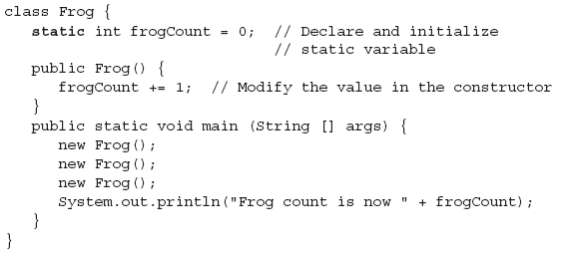
VARIABLES Y MÉTODOS ESTÁTICOS
Ejemplo:

Slide 20
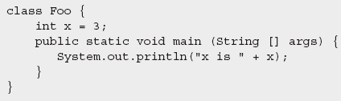
¿POR QUÉ FALLA LA COMPILACION?

Slide 21
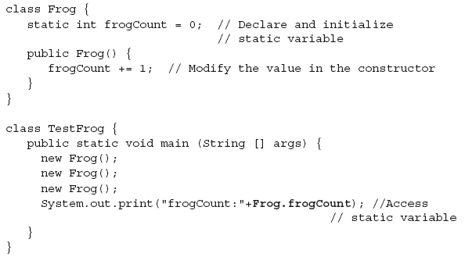
ACCESANDO A ELEMENTOS STATIC
Ejemplo:

Slide 22
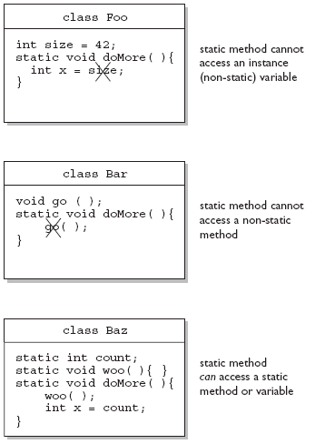
EFECTOS DE STATIC EN VARIABLES Y METODOS

Slide 23
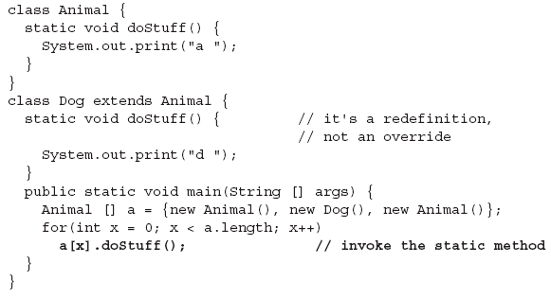
METODOS ESTATICOS
Los métodos estáticos no pueden ser sobreescritos, pueden ser redefinidos pero no sobre-escritos

Slide 24
COHESION Y ACOMPLAMIENTO
Los buenos diseños orientados a objetos tienen poco acoplamiento(loose coupling) y alta cohesion( high cohesion)
Lo que se consigue aplicando estos principios es:
  Fácil creación
  Fácil mantenimiento
  Fácil mejoras

Slide 25
ACOPLAMIENTO
Se define como el grado en el que una clase conoce a otra.
Si 2 clases se conocen solo mediante una interface se dice que son clases poco acopladas
Teoricamente si todas las clases de un sistema estan bien diseñadas, solo se deberian comunicar mediante sus APIs
Un buen aspecto del diseño de clases deberia ser el buen encapsulamiento

Slide 26
COHESIÓN
Mientras el acoplamiento se basa en verificar como interactúan las clases, la cohesión se basa solamente en como esta diseñada una clase
El termino cohesión se usa para indicar el grado en que una clase hace su trabajo.
La clase mas enfocada es la clase que tiene un nivel mas alto de cohesión
Son mucho mas fáciles de modificar.
Si tienen un proposito mas espefico son mas faciles de reutilizar

Slide 27
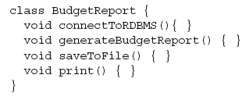
EJEMPLO DE POCA COHESION

Slide 28
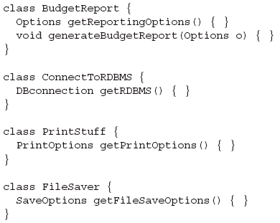
EJEMPLO DE ALTA COHESION

Slide 29
RESUMEN
  Encapsulacion
    Variables privadas
    Metodos getter y setter publicos y con estandar JavaBean
  Herencia
    IS-A, HAS-A
  Polimorfismo
    Aunque el tipo de dato cuando se declara una referencia no cambia se le puede asignar un subtipo
    Diferencias entre sobre-carga y sobre-escritura de métodos
  Sobree-escritura de métodos
    En tiempo de ejecución la JVM invoca la versión de los métodos de una subclase si se hace una instancia de esta
    Los métodos abstractos deben ser implementados siguiendo las reglas de la sobre-escritura
    En la sobre-escritura de métodos debe tener la misma lista de argumentos, el mismo tipo de retorno( a excepción de los covariant return) y el modificador de acceso no puede ser mas restrictivo
    Los métodos sobre escritos no pueden lanzar mas uncheked exeptions
    Los métodos originales pueden ser llamados mediante super.metodoHeredado();

Slide 30
RESUMEN
  Sobre-carga de métodos
    La sobre-carga permite usar el mismo nombre del método en una clase pero con diferentes argumentos
    A diferencia de la sobre-escritura , la sobre-carga debe cambiar la lista de argumentos, cualquier otro elemento puede cambiar
  Interfaces
    Define el contrato que las clases que la implementen deben cumplir
    Las reglas son las mismas con respecto al heredar una clase abstracta
    Una clase puede implementar mas de una interface
  Return types
    Un método sobre-escrito debe tener el mismo tipo o un subtipo con respecto al método de donde heredo.
    Es legal regresar un valor siempre y cuando se pueda convertir implicitamente

Slide 31
RESUMEN
  Constructores
    El compilador genera un constructor default si este no se proporciona
    El constructor default es siempre sin argumentos, tiene una llamada implícita a super() y tiene el mismo modificador de acceso que la clase
    El constructor default no es creado si se ha proporcionado al menos un constructor
    Si se necesita un constructor sin argumentos y ya se proporciono uno con argumentos es necesario proporcionar el constructor sin argumentos
    Los constructores no son heredados.
    Los constructores se pueden sobre-cargar y pueden ser invocados entre si con this()
    Los constructores deben tener this() o super() como primer elemento

Slide 32
RESUMEN
  Statics
    Los miembros estáticos de una clase pertenecen a la clase no a las instancias
  Acoplamiento
    Poco acoplamiento es lo que se desea entre clases que interactúan, esto se logra atreves del acceso de APIs
    Mucho acoplamiento es lo que no se desea entre las, ellas no deben saber como hacen las cosas otras clases
  Cohesión
    Alta cohesión es lo que se desea tener en cada una de las clases esto es que tengan un propósito especifico y bien enfocado.

